Slide 1
Biokatalyzátory, nukleové kyseliny
PaedDr. Ivana Töpferová
Střední průmyslová škola, Mladá Boleslav, Havlíčkova 456
CZ.1.07/1.5.00/34.0861
MODERNIZACE VÝUKY

Slide 2
Anotace: výuková prezentace v prvním ročníku studia
Předmět: chemie
Ročník: I. ročník SŠ
Tematický celek: organická chemie a biochemie
Klíčová slova: biokatalyzátory, enzymy, vitamíny, hormony, nukleové kyseliny
Forma: vysvětlování, demonstrace
Datum vytvoření: 10. 5. 2013

Slide 3
Biokatalyzátory
= přírodní organické sloučeniny, které mají vliv na chemické děje v živých organismech

Slide 4
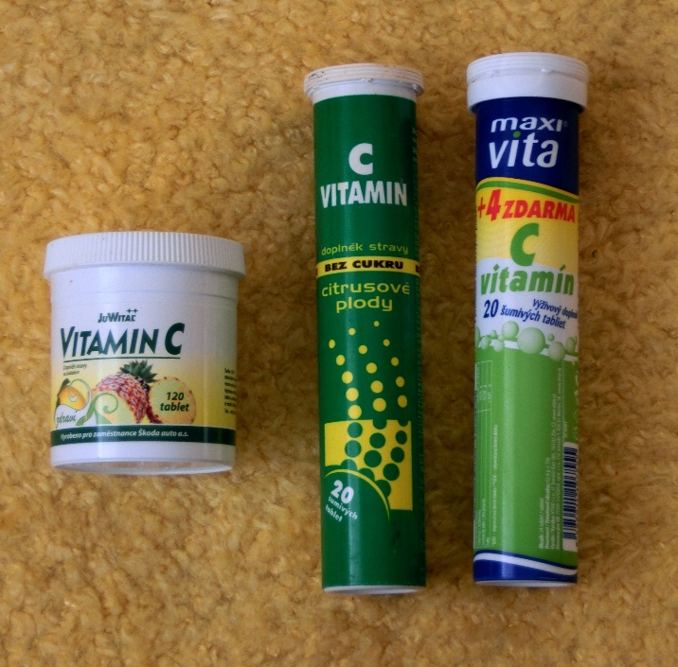
Biokatalyzátory
= přírodní organické sloučeniny
= umožňují, ovlivňují, usměrňují chemické reakce, které probíhají v živých organismech
Druhy:
enzymy
hormony
vitamíny
Obr. 1 Vitamín C

Slide 5
Enzymy
= složené bílkoviny (většinou)
= katalyzují chemické reakce v tělech živých organismů
= řídí téměř všechny biochemické reakce
= působí na určitý typ reakce, na určitý druh látky
= probíhají při teplotě 20 – 40°C, většinou při pH 6-7
enzym
apoenzym
koenzym
bílkovinná část
nebílkovinná část

Slide 6
Klasifikace enzymů + příklady
Skupiny: oxidoreduktázy
transferázy
hydrolázy
lyázy
izomerázy
ligázy
pepsin (obsažen v žaludeční šťávě)
= štěpí bílkoviny při trávení
ptyalin (obsažen ve slinách), amylasa
= štěpí škrob
sacharasa = štěpí sacharózu

Slide 7
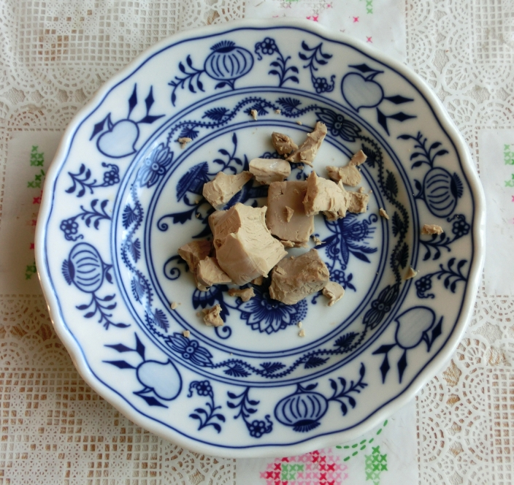
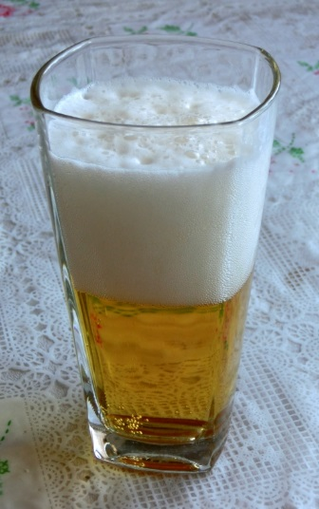
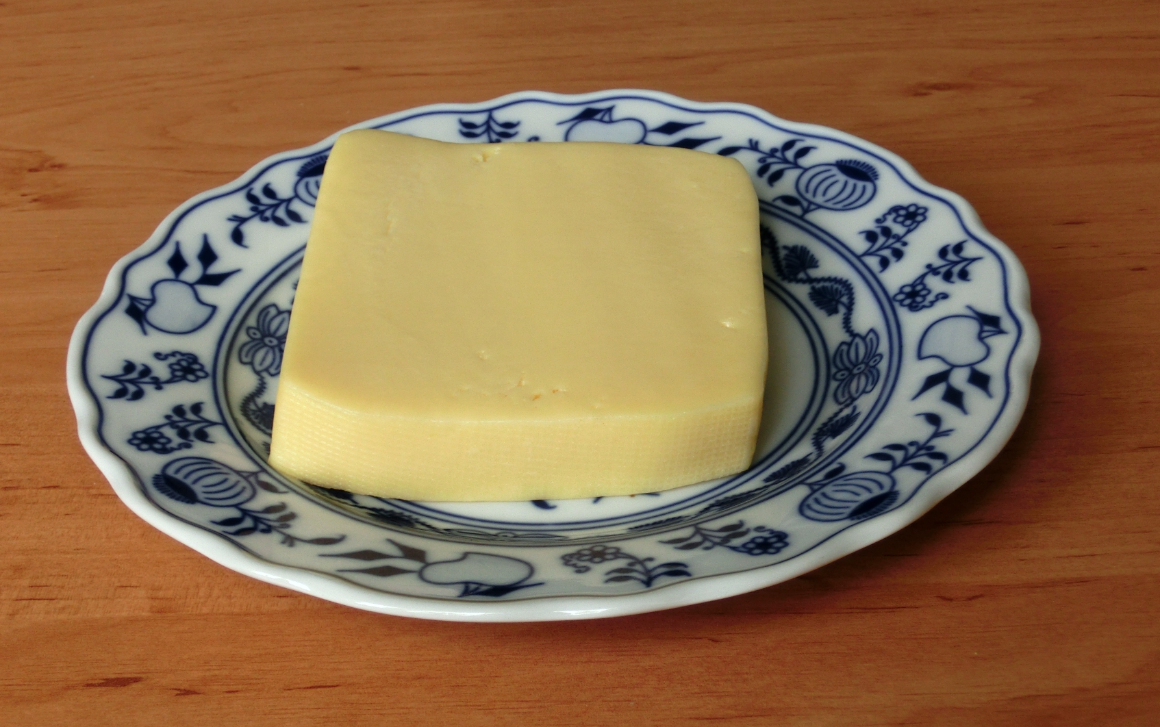
Využití enzymů
biotechnologie = výroba piva, vína, octa, krmných kvasnic, sýrů, …
enzymatické prací prostředky
textilní průmysl
papírenský průmysl
odpadové hospodářství …
Obr. 2 Sýr
Obr. 4 Kvasnice
Obr. 3 Pivo

Slide 8
Hormony
= různé složité organické chemické látky
= ovlivňují buňky v živých organismech a procesy v nich
= jsou uvnitř i vně organismů
Rozdělení:
rostlinné hormony: fytohormony řídí klíčení semen, růst částí rostlin, ovlivňují dozrávání plodů, …
živočišné hormony: feromony jsou vnější hormony – značkovací, poplašné, pohlavní – mají schopnost ovlivňovat živočichy na dálku

Slide 9
Hormony
živočišné hormony: hormony produkované žlázami s vnitřní sekrecí jsou vnitřní hormony člověka, obratlovců
= ovlivňují růst (somatotropin), látkovou přeměnu (thyroxin), rozmnožování (estrogeny, testosteron), zajišťují dostatečné množství glukózy v krvi (inzulin, glukagon), podílejí se na udržení organismu při životě při stresové reakci (adrenalin), …
Co ovlivňují endorfiny?

Slide 10
Schéma funkce hormonů
centrální nervová soustava
hormonální regulace
imunitní systém

Slide 11
Vitamíny
= přírodní organické látky, převážně rostlinného původu
= živočichové a člověk je přijímají v potravě buď přímo nebo ve formě provitamínů (sloučeniny, které se v těle se díky enzymům mění na účinné vitamíny)
= ovlivňují průběh chemických dějů v organismu
= jejich nedostatek může způsobit poruchy činnosti organismů
Co je hypovitaminóza, avitaminóza, hypervitaminóza?
(snížený příjem; úplný nedostatek; přebytek vit.)

Slide 12
Vitamíny – rozdělení
vitamíny rozpustné ve vodě
B – komplex: B₁, B₂, B₃, B₅, B₆, B₇, B₉, B₁₂
– důležité pro krvetvorbu, pro látkovou výměnu
C: posiluje imunitu organismu, pomáhá při léčbě infekčních chorob, …
Pokus: důkaz vitaminu C
vitamíny rozpustné v tucích
A: důležitý pro správnou činnost očí, nervů
D: důležitý při tvorbě kostí, hojení kostí
E: nezbytný pro činnost pohlavní soustavy
K: nezbytný pro srážlivost krve

Slide 13
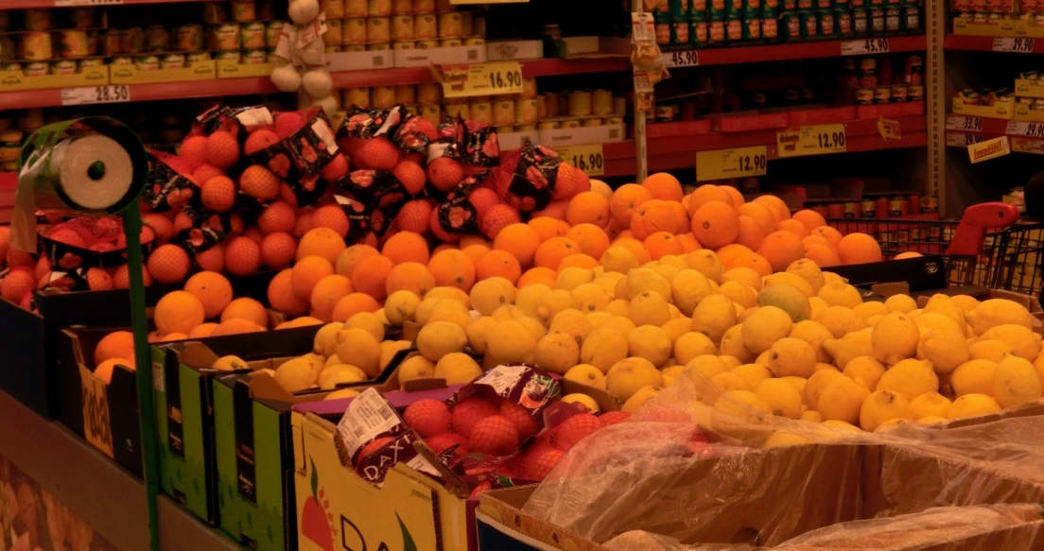
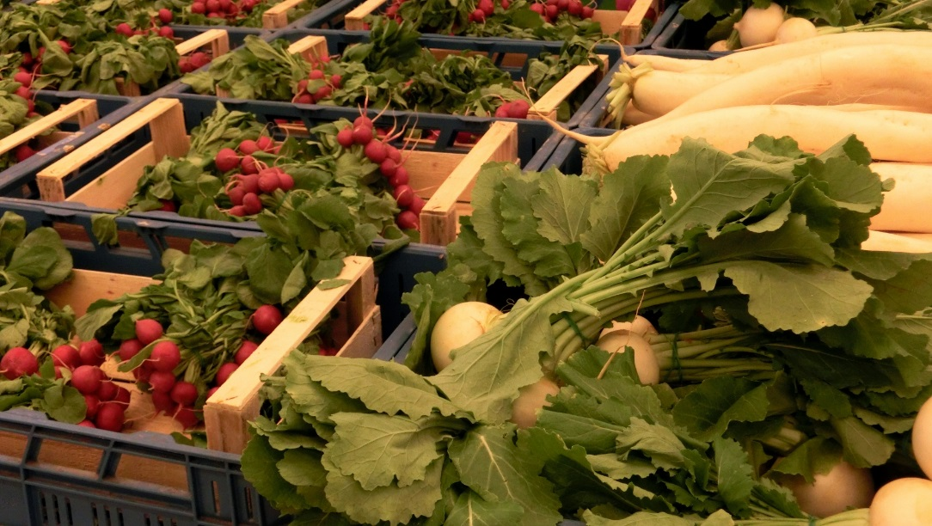
Vitamíny
Obr. 5 Provitamín A
Obr. 6, 7 Zdroje vitamínů

Slide 14
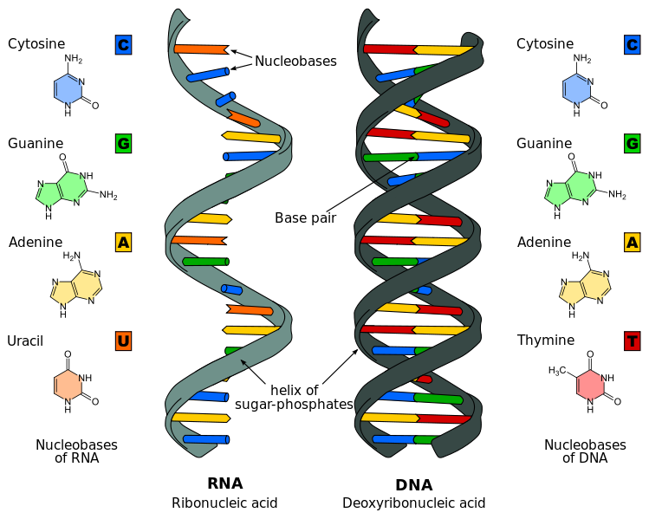
Nukleové kyseliny
= složité makromolekulární látky
= uloženy v buněčných jádrech
= složeny z nukleotidů (obsahují monosacharid pentózu, dusíkatou bázi, zbytek kyseliny fosforečné)
Obr. 8 Modely DNA a RNA

Slide 15
Nukleové kyseliny
Typy:
DNA = má tvar dvojité šroubovice
= v její molekule uložen soubor genů, je nositelka genů
= určuje vývoj a vlastnosti organismu
= je v jádře buňky, v chromozomech
RNA = má tvar jednoduché šroubovice
= je důležitá při vytváření bílkovin

Slide 16
Seznam obrázků:
Obr. 1, 2, 3, 4, 5, 6, 7 foto Ivana Töpferová
Obr. 8 Modely DNA a RNA. Zdroj: Wikimedia 23.3. 2010. [online]. [vid. 1.5.2013]. Dostupné z: http://commons.wikimedia.org/wiki/File:Difference_DNA_RNA-EN.svg

Slide 17
Použité zdroje:
ŠIBOR, J., PLUCKOVÁ, I., MACH, J. Chemie pro 9. ročník. Úvod do obecné a organické chemie, biochemie a dalších chemických oborů. Brno: NOVÁ ŠKOLA, s.r.o., 2011. ISBN 978-80-7289-282-2.
BANÝR, J., BENEŠ, P. A KOLEKTIV. Chemie pro střední školy. Praha: SPN, a.s., 1995. ISBN 80-85937-11-5.
Čtrnáctová, H., KOLÁŘ, K., SVOBODOVÁ, M., ZEMÁNEK, F. Přehled chemie pro základní školy. Praha: SPN a.s. , 2006. ISBN 80-7235-260-1.
ŠKODA, J., DOULÍK, P. Chemie 8 učebnice pro základní školy a víceletá gymnázia. Plzeň: Fraus, 1.vydání, 2006. ISBN 80-7238-442-2.

